Slide 1
알고리즘 개요
CHAPTER
01

Slide 2
학습 내용
1.1 알고리즘이란?
1.2 문제 해결 과정
1.3 중요한 문제의 유형들
1.4 기본적인 자료구조와 파이썬

Slide 3
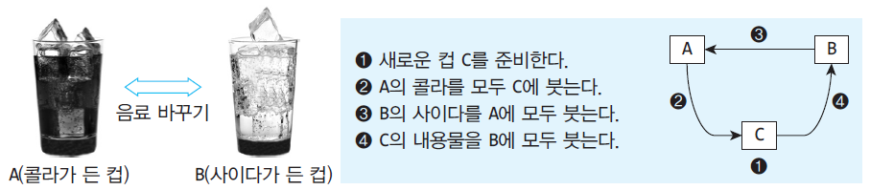
1.1 알고리즘이란?
알고리즘(algorithm)
  해결해야 할 어떤 문제가 주어졌을 때, 이 문제의 해답을 구하기 위한 절차를 순서대로 명확하게 나타낸 것
  아부 압둘라 무함마드 이븐 무사 알-콰리즈미(al-Khwarizmi)
예) 두 컵의 음료 바꾸기

Slide 4
알고리즘의 정의
주어진 문제를 해결하기 위한 단계적인 절차
  알고리즘은 C언어나 Java, 파이썬 등과 같은 프로그래밍 언어와 상관없이 문제 해결 절차를 나타내는 명령어의 집합

Slide 5
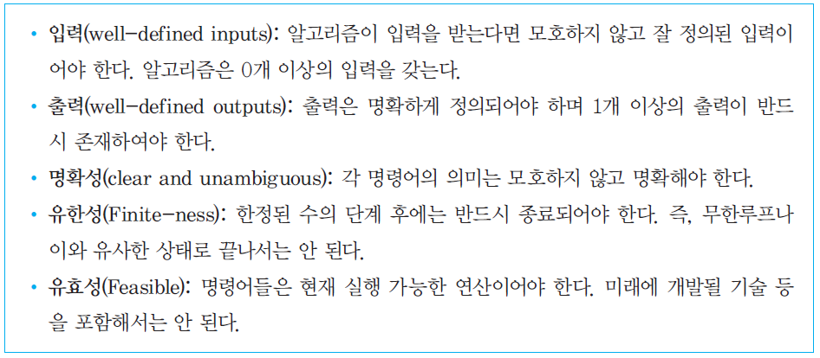
알고리즘의 조건

Slide 6
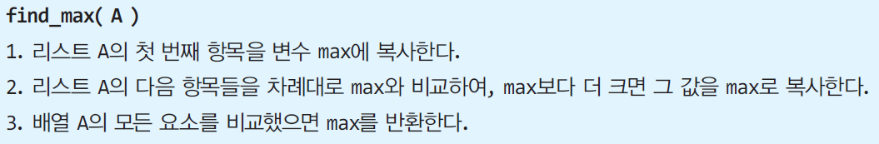
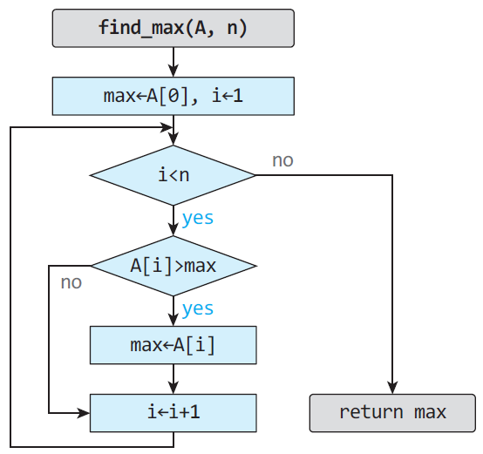
알고리즘의 기술: 자연어, 흐름도
① 영어나 한국어와 같은 자연어를 사용하는 방법
② 흐름도(flowchart)로 표시하는 방법

Slide 7
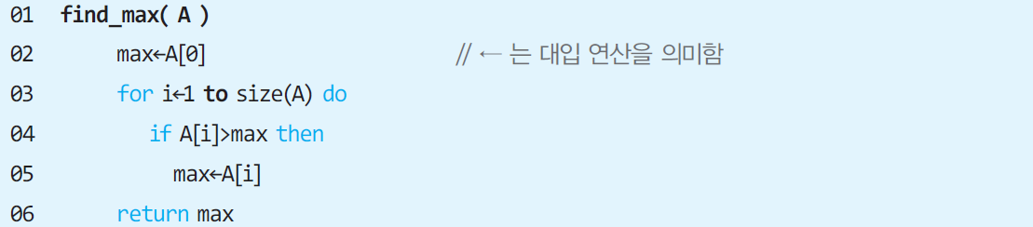
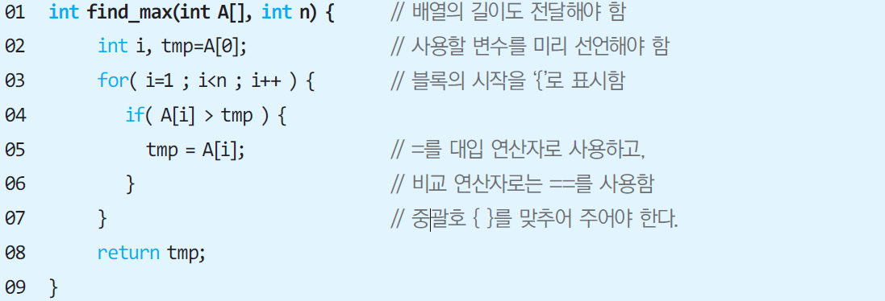
알고리즘의 기술: 유사코드, C언어
③ 유사 코드(pseudo-code)로 기술하는 방법
④ 특정한 프로그래밍 언어(예: C언어)

Slide 8
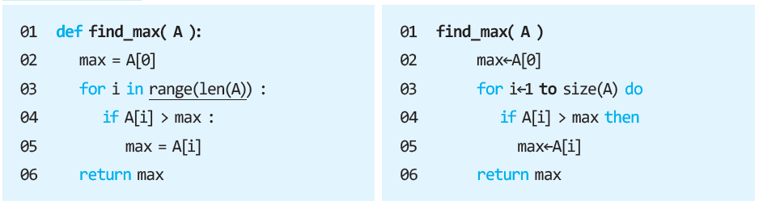
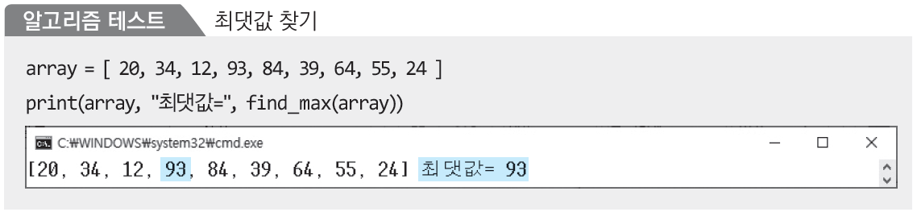
알고리즘의 기술: 파이썬
유사 코드 표현과 매우 유사함
바로 실행하여 결과를 확인할 수도 있다!

Slide 9
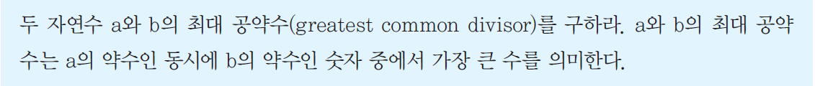
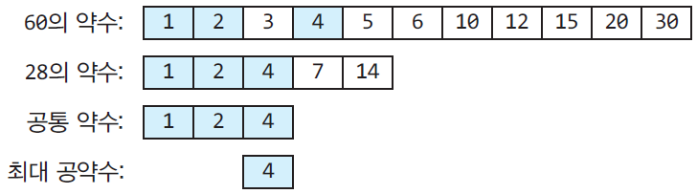
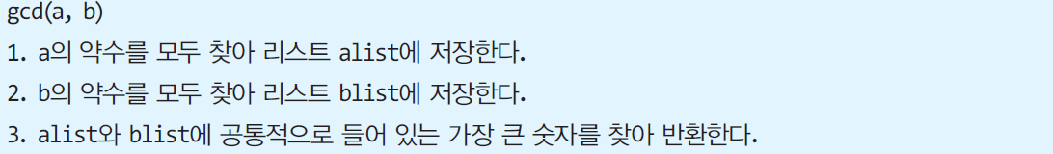
최대 공약수 문제
알고리즘 1: 정의를 직접 이용

Slide 10
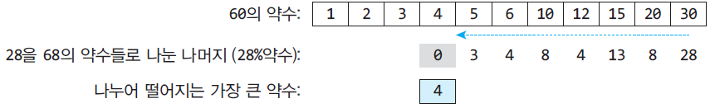
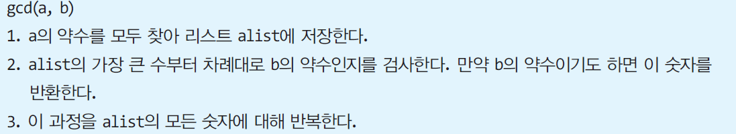
알고리즘 2: 한 수의 약수만 구함

Slide 11

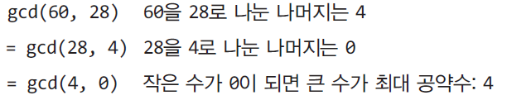
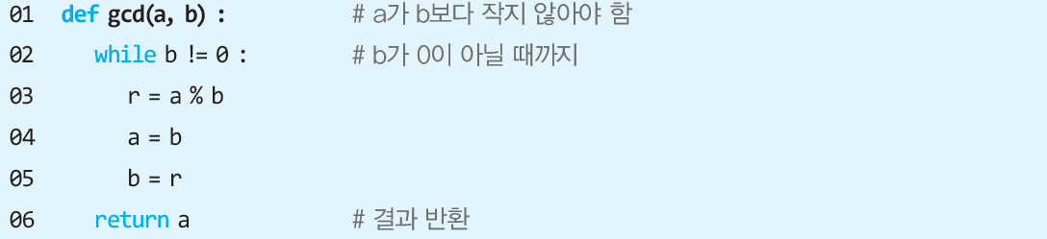
알고리즘 3: 유클리드 알고리즘
  예)

Slide 12
알고리즘은…
알고리즘은 여러 가지 방법으로 표현할 수 있다.
하나의 문제를 해결하기 위해 여러 가지 알고리즘이 가능하다.
동일한 문제에 대해 매우 다른 전략을 기반으로 알고리즘을 작성할 수 있고, 이들은 매우 다른 속도로 문제를 해결할 수 있다.
알고리즘의 정확한 동작을 위한 제한 조건이나 입력의 범위를 신중하게 고려해야 한다.
  예) 유클리드 알고리즘에서는 a가 b보다 커야 한다.

Slide 13
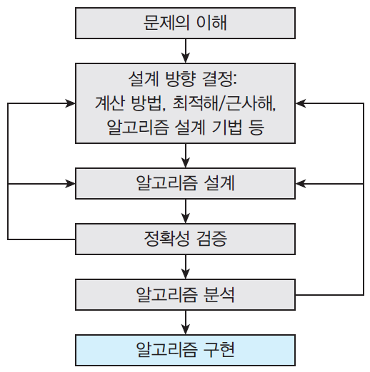
1.2 문제 해결 과정
알고리즘 개발 과정

Slide 14
문제의 이해
문제를 정확히 이해하는 것이 가장 중요
  간단한 입력 예에 대한 해를 구해보고,
  좀 더 특별한 경우에 대해서도 생각
입력(input)은 주어진 문제의 하나의 사례(instance)
  입력의 범위
  올바른 알고리즘은 “대부분의 입력”이 아니라 “모든 유효한 입력”에 대해 정확한 해답을 구함

Slide 15
개발 방향 결정과 알고리즘의 설계
알고리즘 설계 전 결정해야 할 사항들
  순서적(sequential) 알고리즘 / 병렬처리(parallel) 알고리즘
  최적해와 근사해
근사 알고리즘(10장)을 고려해야 하는 상황
    많은 사례에 대해 정확한 해를 구할 수 없는 경우: 2의 제곱근 등
    계산량이 너무 많아 현실적인 시간이 불가능한 경우: 10장
    알고리즘의 중간 단계에서 사용되는 경우: 9장의 분기 한정 등

Slide 16
알고리즘의 설계 기법들
억지(brute-force) 기법과 완전 탐색: 3장
축소 정복(decrease-and-conquer): 4장
분할 정복(divide-and-conquer): 5장
공간을 이용해 시간을 버는 전략: 6장
동적 계획법(divide-and-conquer): 7장
탐욕적(greedy) 기법: 8장
백트래킹과 분기 한정 기법: 9장

Slide 17
알고리즘의 정확성
실험적 분석(Experimental analysis, testing)
  다양한 입력 적용
  충분한 테스트가 어느 정도인지 애매함
  알고리즘이 틀렸다는 것을 보여주기 위해서는 한 가지 입력 사례만으로 충분
증명적인 분석(Formal analysis, proving)
  수학적인 증명
  수학적 귀납법(mathematical induction)등
  증명이 매우 어려울 수도 있음

Slide 18
알고리즘의 분석과 구현
알고리즘의 효율성 분석
  시간 효율성
  공간 효율성
  코드 효율성
알고리즘 구현
  특정 프로그래밍 언어
  컴파일 / 인터프리터

Slide 19
1.3 중요한 문제의 유형들
정렬(3~6장)
  데이터를 순서대로 재배열하는 작업
  오름차순 / 내림차순
  레코드, 정렬 키(key)
  비교기반 / 분배기반
  안정성 만족 / 불만족
  제자리 정렬
탐색
  원하는 값을 가진 레코드를 찾는 작업
  탐색키
  순차 탐색(3장), 이진 탐색(4장), 해싱(6장)

Slide 20
문자열 처리
  문자열(string)은 문자들의 시퀀스(sequence)
  텍스트 문자열 / 비트 문자열(bit string) / 유전 시퀀스 등
  문자열 매칭(string matching) 문제: 3장, 6장
그래프 문제
  연결된 객체들 사이의 관계를 표현할 수 있는 자료구조
  다양한 객체(정점)들이 서로 복잡하게 연결(간선)된 구조 표현
  다양한 문제들
    순회 (3장)
    위상 정렬(4장)
    최단경로(7,8장)
    최소비용의 신장트리 (8장)
    TSP, Graph Coloring(9장) 등

Slide 21
조합 문제(Combinatorial problems)
  어떤 조건을 만족하는 순열이나 조합 또는 부분 집합과 같은 조합 객체(combinatorial object)를 찾는 문제
  예: TSP 문제
    모든 가능한 경로(조합 객체) 중에서 최단 경로란 추가적인 특성을 갖는 조합 객체를 찾는 문제
  보통 조합 객체의 수가 문제의 크기에 따라 매우 빠르게 증가
  컴퓨팅에서 가장 어려운 문제: 10장
기하학적 문제
  고대의 그리스인들: 자와 컴퍼스
  최근접 쌍의 거리 문제(closest-pair problem): 3장, 5장
  컨벡스 헐(convex-hull)
  계산 기하학

Slide 22
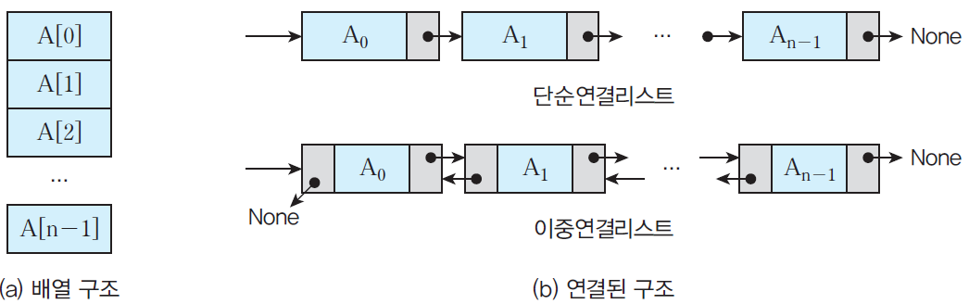
1.4 기본적인 자료구조와 파이썬
자료구조
  자료들을 정리하고 조직화하는 여러 가지 구조
  알고리즘의 설계에 큰 영향을 미침
  단순 자료구조 / 복합 자료구조
배열 구조와 연결된 구조
  직접 접근 / 순서 접근
  파이썬에서의 배열: 리스트(list)와 튜플(tuple)로 구현 가능

Slide 23
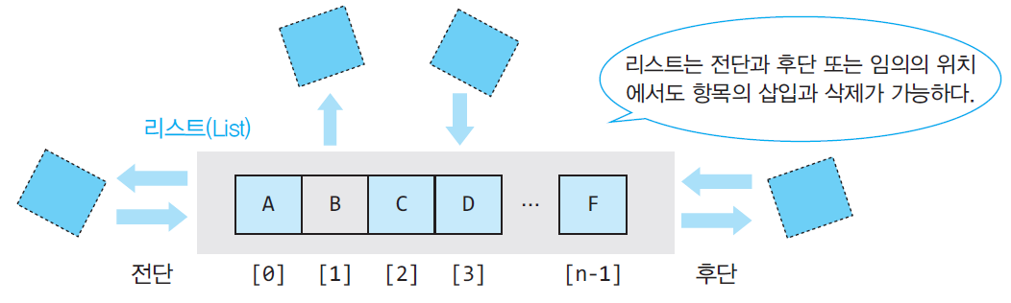
리스트
항목들이 순서대로 나열, 각 항목들은 위치를 갖음
파이썬에서 자료구조 “리스트”가 필요하면
  파이썬의 리스트를 사용
  파이썬 리스트
    자료구조 리스트를 배열 구조로 구현한 클래스
    가장 많이 사용됨

Slide 24
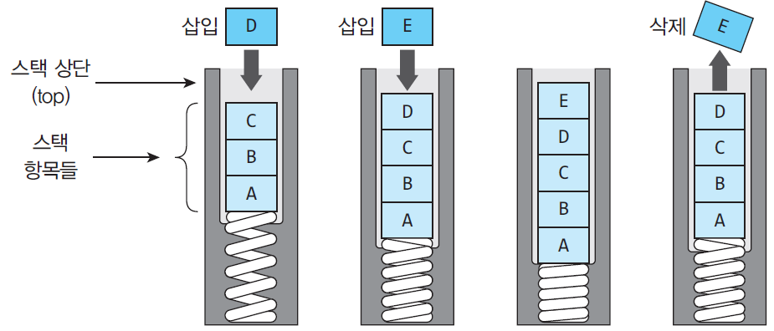
스택
후입선출(LIFO: Last-In First-Out)
파이썬에서 스택이 필요하면
  방법 1: 파이썬 리스트 이용
  방법 2: 큐 모듈(queue)의 LifoQueue 클래스 사용
  방법 3: 직접 클래스로 구현해서 사용

Slide 25
큐
선입선출(FIFO: First-In First-Out)
파이썬에서 큐가 필요하면
  방법 1: 큐 모듈(queue)의 Queue 클래스 사용
  방법 2: 직접 클래스로 구현해서 사용

Slide 26
우선순위 큐
우선순위의 개념을 큐에 도입한 자료구조
  선형 자료구조가 아님
  힙(heap)이 가장 효율적인 구현 방법
파이썬에서 우선순위 큐가 필요하면
  heapq 모듈을 사용

Slide 27
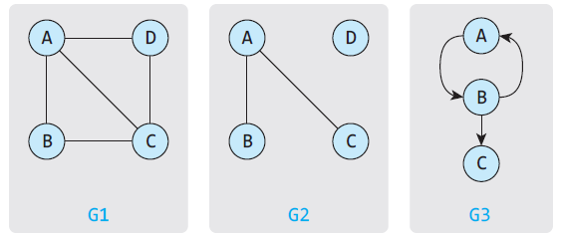
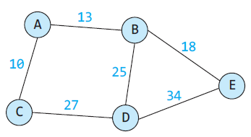
그래프
G = (V, E)
  V: 정점. 객체(object)를 표현
  E: 간선. 객체들 사이의 관계
그래프의 종류
  방향 그래프
  무방향 그래프
  가중치 그래프

Slide 28
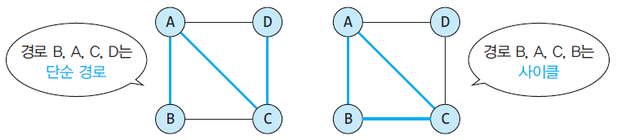
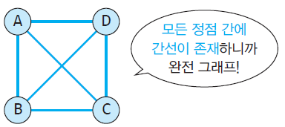
그래프 용어
  인접 정점(adjacent vertex)
  정점의 차수(degree)
    진입 차수 / 진출 차수
  경로(path)
  경로의 길이
  단순 경로/사이클(cycle)
  연결 그래프
  트리
  완전 그래프
그래프의 표현
  인접 행렬 표현: 7.5절, 9.4절 등
  인접 리스트 표현: 3.6절, 4.2절

Slide 29
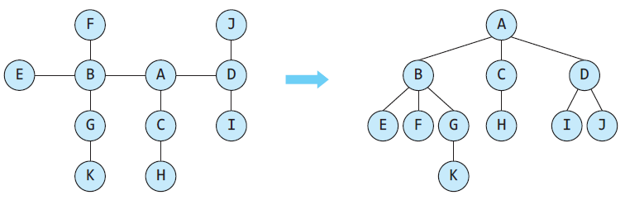
트리
자유트리(free tree)
  사이클이 없는 연결 그래프(connected acyclic graph)
루트를 가진(rooted) 트리
  자유트리의 정점들 중에 하나를 루트(root)로 선택

Slide 30
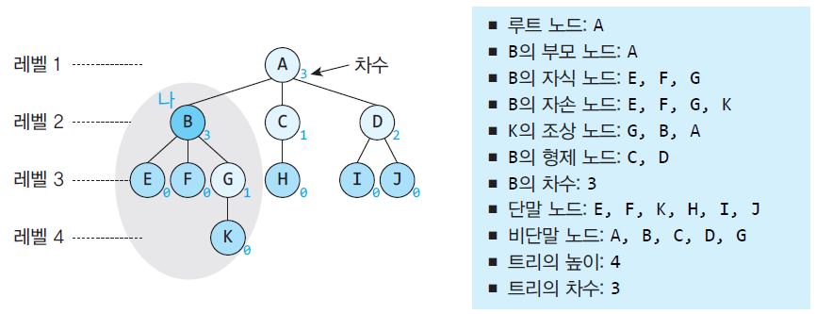
트리 용어
트리의 표현
  일반 트리
  이진 트리: 5.4절
    배열 구조 / 연결된 구조
  트리의 개념: 3, 8, 9, 10장

Slide 31
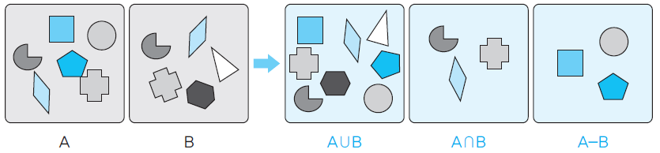
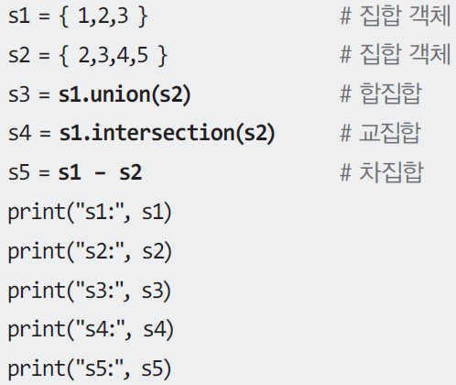
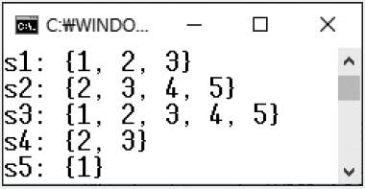
집합
원소들 사이에 순서가 없고, 중복을 허용하지 않음
  선형 자료구조가 아님
  “위치”가 없음
파이썬의 집합

Slide 32
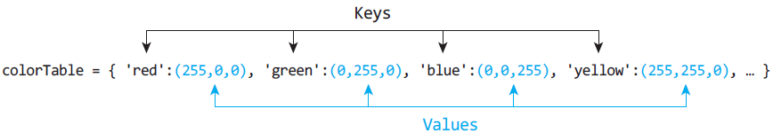
맵 또는 딕셔너리
탐색을 위한 자료구조
키를 가진 레코드 또는 엔트리(entry)의 집합
엔트리
  키(key): 영어 단어와 같은 레코드를 구분할 수 있는 탐색키
  값(value): 영어 단어의 의미와 같이 탐색키와 관련된 정보들
파이썬의 딕셔너리

Slide 33
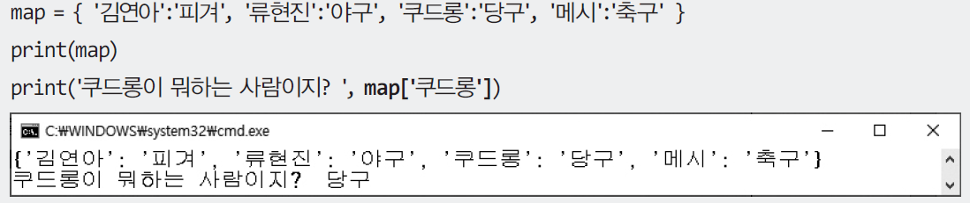
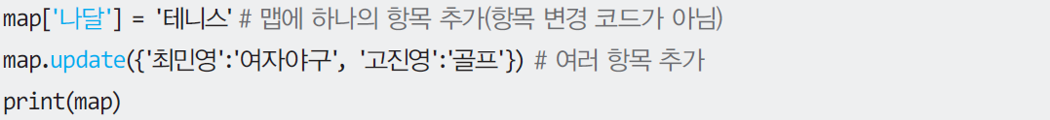
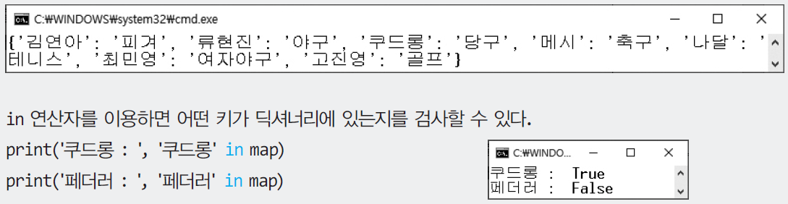
딕셔너리 사용 예

Slide 34
실습 과제

Slide 35

감사합니다!

